Slide 1

Om het kind; samenwerking die helpt
Dag van de voorzieningen

Slide 2
Opzet
  Introductie (welke blik neem ik mee)
  Nederland is België niet, maar er zijn overeenkomsten
  Een brede blik op het continuüm van zorg en onderwijs
    Welke inzichten
    Welke praktijkervaring
  Inspiratie voor uw praktijk

Slide 3

Introductie
Wie ben ik
  Orthopedagoog
    Docent
    Groepsleiding
    Scholengemeenschap
    BJZ
  Adviseur-Expert bij Nederlands Jeugdinstituut
  Auteur

Slide 4

Wat houdt U bezig ; welke kansen en knelpunten in de samenwerking tussen onderwijs en de voorzieningen ziet u?
Notes:
5 min uitwisselen, in 3-tallen

Slide 5
België en Nederland
Veel overeenkomstige maatschappelijke vraagstukken
School en welzijn/jeugdhulp niet vanuit één kader aangestuurd
Ambitie om inclusievere scholen te realiseren, met hulp van welzijn en jeugdhulp
Notes:
Op weg naar een onderwijs zorg continuum

Slide 6
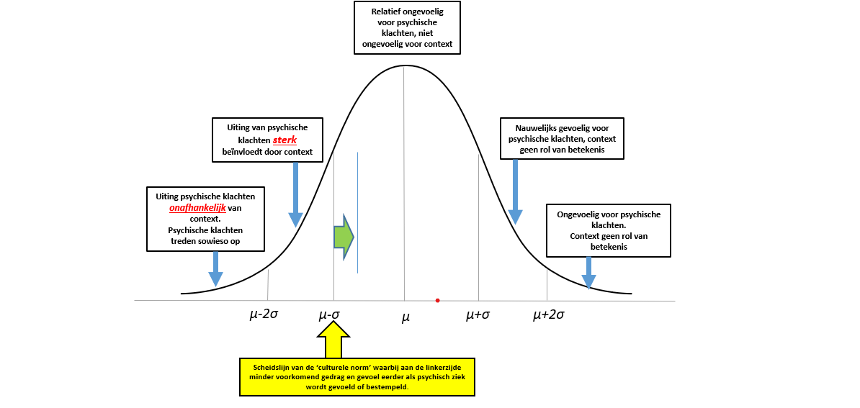
Tegelijkertijd: wat is normaal?
Notes:
Marloes
- In iedere samenleving wordt met elkaar bepaald wat normaal is en wat afwijkend. Het gesprek zou dus moeten gaan over de normen die wij onszelf als maatschappij hebben opgelegd. We schuiven met elkaar op in wat normaal is en duiden klachten die door context factoren bepaald zijn ook individueel
- Afwijkend gedrag problematiseren, medicaliseren.
- Diagnoses, en labels worden steeds ‘normaler’. Ook zijn ze een middel om extra privileges te kunnen krijgen als: extra examentijd.
- Bevestigen ook goed ouderschap > je hebt er aandacht aanbesteed, was er vroeg en tijdig bij, hebt er alles aan gedaan, enz.
- Door mentale problemen van jongeren te framen als ziekten, versterken we de indruk dat somberheid, eenzaamheid sociaal ongemak niet normaal zijn.
Plaatje geleend van Hans van Geenhuizen, directeur van Karakter GGZ

Slide 7
Samenwerking op onderwijs en zorg
Waarom zou U dat willen?
  Perspectief van jeugd; participatie en andere kinderrechten?
  Contextfactoren spelen een rol bij de kansen die kinderen krijgen
Thema | Nederland | België
Schooluitval | Relatief laag | Iets hoger
Regionale verschillen | Beperkt | Groot (Vlaanderen, Wallonië, Brussel)
Invloed sociaaleconomische achtergrond | Aanwezig | Sterker aanwezig
Ouderlijke betrokkenheid | Relatief hoog | Relatief hoog
Onderwijsgelijkheid | Relatief beter | Grotere verschillen tussen groepen
Bron OECD rapporten 2024 en 2025

Slide 8
Uit concept nota nieuwe regelgeving
Basiszorg concreet:
  een pedagogische visie op remediëring en differentiatie in de klas voor elke leerling, die door het hele schoolteam wordt gedragen en toegepast;
  een gedragen visie op het creëren van een schoolcultuur die gebaseerd is op structuur, rust en respect, met aandacht voor het mentaal welzijn en de integriteit van elke leerling (met preventief een duidelijk integriteits-, antipest- en antiracismebeleid …), die door het hele schoolteam wordt gedragen en toegepast;
  een beleid over kostenbeheersing en armoede in de school dat garandeert dat elk kind het nodige schoolmateriaal heeft om tot leren te komen. Ook het organiseren van gezonde schoolmaaltijden kan daarbij een absolute meer-waarde zijn, ook als onderdeel van een beleid voor gezondheidspreventie;
  een algemeen beleid voor leerlingenbegeleiding en individuele studiekeuze.
Notes:
Op weg naar een onderwijs zorg continuum in het Vlaamse beleid

Slide 9
Uit concept nota nieuwe regelgeving
…In een poging om de verwachtingen naar alle betrokken partijen beter te definiëren en te structureren, biedt het concept van een zorgcontinuüm een interessant vertrekpunt…
…Of een leerling de juiste hulp en ondersteuning krijgt, hangt bijgevolg al te vaak af van de school waar ze les volgen, en de inzet en goodwill van individuen, maar de systematiek is vaak ver zoek.
Daarbij is het belangrijk om te wijzen op het verschil tussen problemen en stoornissen. Veel leerlingen voelen zich soms slecht in hun vel, of gedragen zich wel eens opstandig of boos als deel van hun ontwikkelingsproces, maar hebben daarom nog geen gedrags- of mentale stoornis. Of nog: een kind met een taalachterstand heeft daarom geen taalontwikkelingsstoornis.

Slide 10
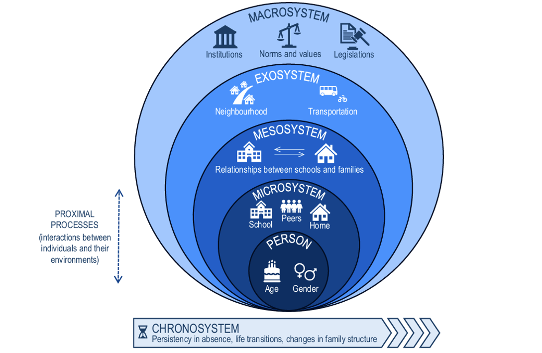
Het belang van een brede blik: Ecologisch systeemmodel

Slide 11
Inzichten uit 20 jaar Nederlandse samenwerking:
Algemeen:
  Processen, cultuur en beleid verschillen tussen onderwijs en hulp
  Doelen, wat je voor ogen hebt voor de toekomst van jongeren, verbindt
  Wat er ook aan de hand is, iedereen heeft een steunende omgeving nodig
  Kinderen en jongeren manifesteren zich verschillend in hun diverse leefomgevingen, samenwerken helpt om daarvan te profiteren en talenten te versterken
  De samenwerking kan er verschillend uitzien, afhankelijk van de doelgroep

Slide 12
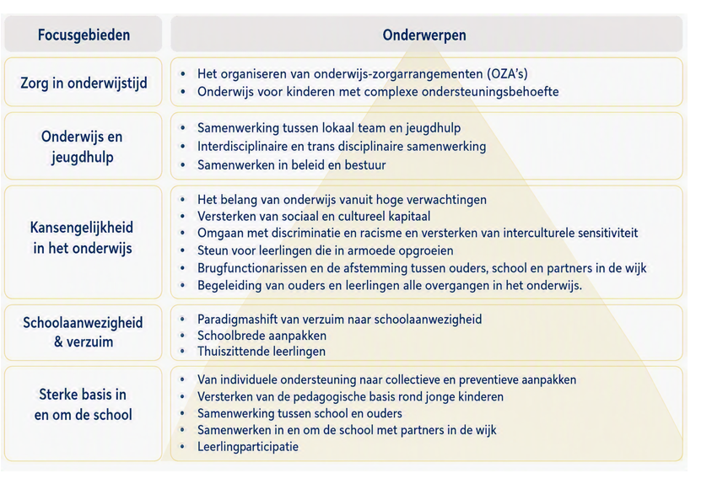
Notes:
Het ziet er verschillend uit, hoe en met wie u samenwerkt. In uw geval meer in het specialistische topje van de piramide…maar ook dan is de blik op wat kinderen kunnen en bij wie ze horen belangrijk

Slide 13
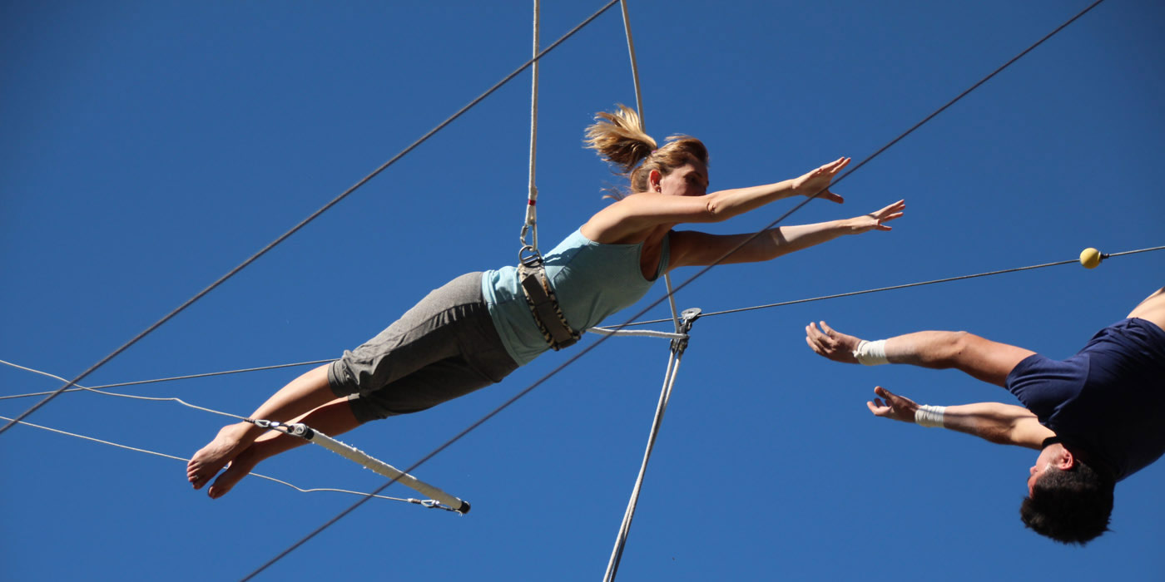
Inzichten: Interprofessioneel samenwerken tussen onderwijs en hulp/zorg
Te vertrouwen
Vertrouwen op basis van competentie
Betrouwbaarheid
Luhmann, ’79
Notes:
Samenwerking komt niet vanzelf, vraagt investering
Betrouwbaar
Vertrouwen op basis van competentie
Te vertrouwen
Dit geldt voor alle niveaus van samenwerking

Slide 14
Inzichten: het casusniveau ontstijgen
Het begint vaak bij een casus, maar hoeft daar niet te stoppen
Wat is er op organisatieniveau nodig om ‘breed” te kijken en preventief te handelen?
Samenwerken op alle ‘niveaus’ belangrijk, elkaar vasthouden in de bedoeling

Slide 15
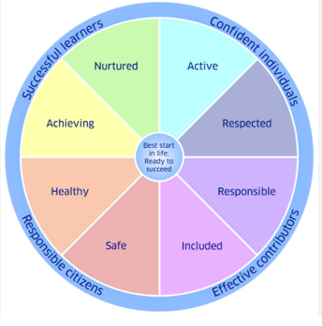
Inspiratie: gemeenschappelijke taal
Getting it right for every child (GIRFEC) - gov.scot
Veel uitvoeringen van de zelfde kern:
Wat zijn ontwikkelopgaven voor jeugd
‘Aan welke dragen we bij’ i.p.v. ‘waar zijn we van’
Gemeenschappelijke taal die verbindt
Het verhaal van jeugd en ouders als uitgangspunt, focus op wat het kind van de omgeving nodig heeft “to thrive”.

Slide 16
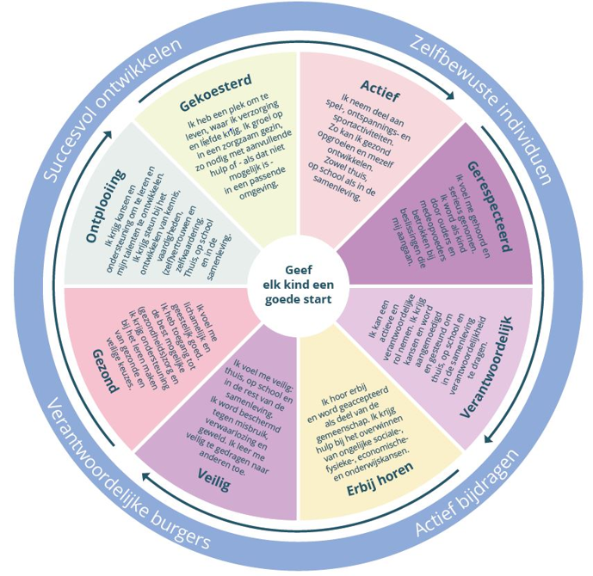
Inspiratie: gemeenschappelijke taal

Slide 17
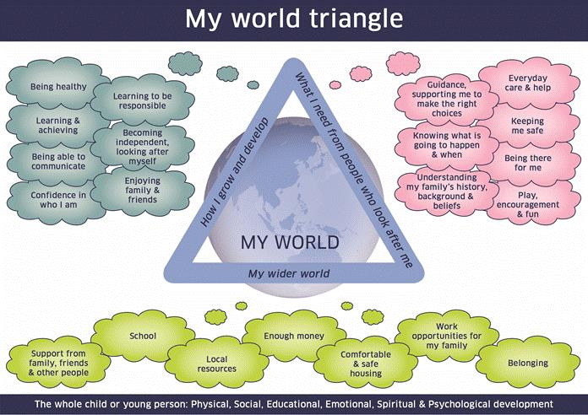
My World Triangle
Notes:
Gaat uit van Kinderrechten en vergeet de context niet, wat hebben anderen nodig om mij de beste kansen te bieden

Slide 18
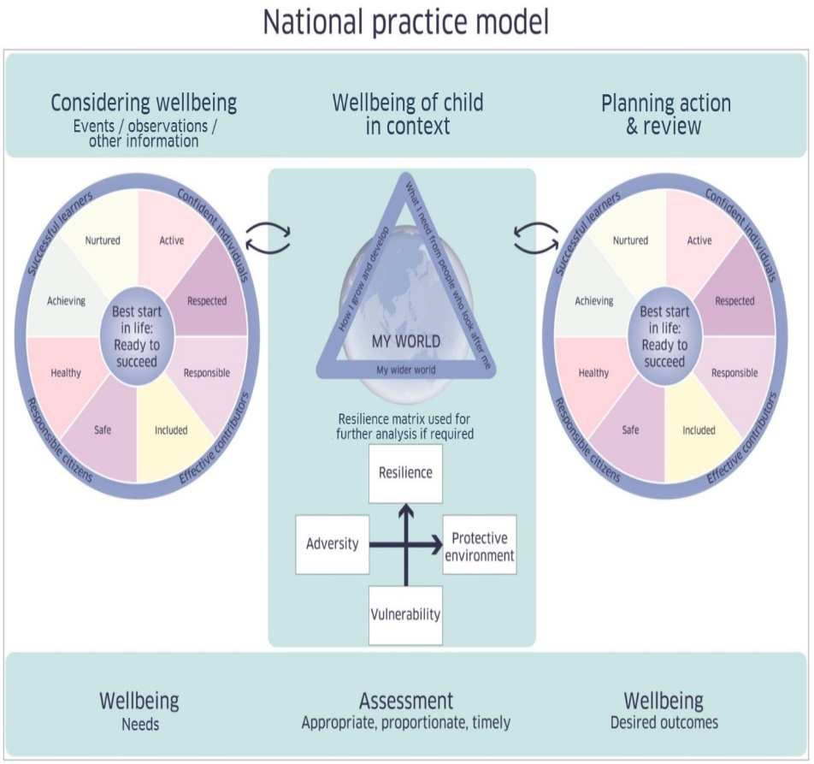
National Practice Model

Slide 19
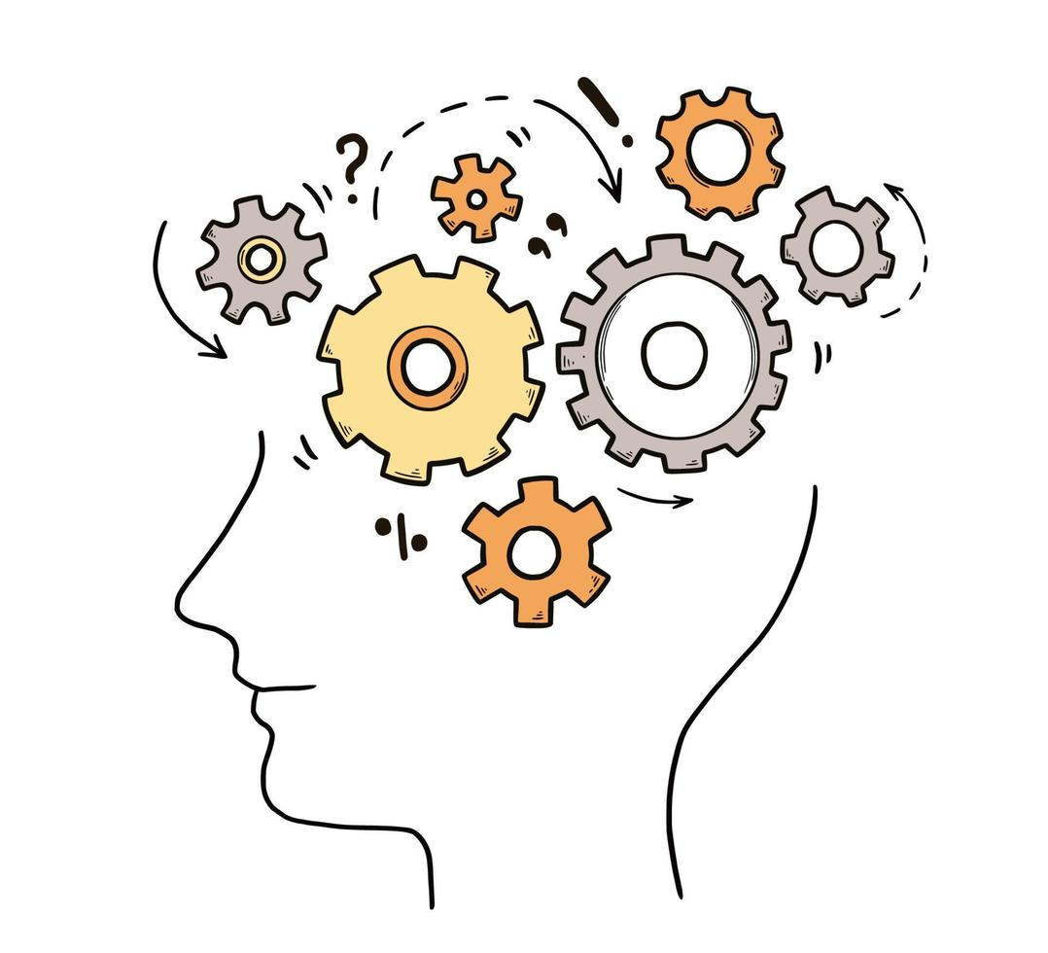
Inspiratie: Populatie analyse
Andere vragen en andere oplossingen
Wat speelt er in een school, gebied of regio? (trends)
Wat vinden jongeren en ouders belangrijk?
Welke (basis)voorzieningen kunnen we versterken?
Wie en wat dragen in de regio bij aan het welzijn en de brede talentontwikkeling van jongeren?
Wat zijn verklaringen voor onderwijsbehoeften van de populatie?
Hoe werken we samen met sport, cultuur, jeugdwerk etc.
Wijkportretten als voorbeeld (https://swvutrechtpo.nl/wijkportret-utrecht-west/ )

Slide 20

Inspiratie: contextgericht kijken naar casuistiek
Andere vragen geven andere antwoorden
Welke (5..) hypothesen kun je formuleren over wat er aan de hand is?
Wanneer en waar gaat het goed met deze jeugdige? ( thuis, op de voorziening, op school, in de vrije tijd) wat werkt daar?
Wie heeft steun nodig? ( jongere, ouders, schoolteam, personeel voorzieningen)
Wie is dan aan zet? Denk aan: leerling, ouders, school, voorziening, cultuur, sport, jeugdwerk, jongerenwerk etc

Slide 21
Conclusie; als je breder kijkt zie je meer…
Samenwerking onderwijs en welzijn helpt
  Kinderen, jongeren en hun context
  Teams in voorzieningen
Wacht niet op beleidsinitiatieven
Binnen de GO! Scholengroepen en voorzieningen is meer werkbare samenwerking mogelijk dan nu praktijk is
Notes:
het is duidelijk dat er nood is aan een samenwerking tussen onderwijs en welzijn zowel voor kinderen, jongeren en hun context als voor schoolteams en teams in voorzieningen
beleidsinitiatieven laten soms lang op zich wachten
we hebben binnen de GO! scholengroepen de mogelijkheid om 'binnen de familie' werkbare samenwerking met return on investment op te zetten.

Slide 22
Tot slot
Met uw buren:
  heeft mijn verhaal u iets gebracht en zo ja, wat neemt u er uit mee naar de eigen praktijk?

